Slide 1

Relatório de Projeto I
Projeto
04 de janeiro de 2023
Equipa Reiport

Slide 2

Índice
Introdução
Equipa
Linha Cronológica
Apresentação do negócio
Design e Modelação do Domínio
Base de Dados
Conclusão
Trabalhos Futuros

Slide 3

Introdução
Neste projeto temos como objetivo desenvolver diferentes modelos para melhorar a organização e a gestão dos meios disponíveis da empresa ReiPort.
ReiPort é uma empresa dedicada ao transporte de contentores em camiões (transportes pesados) na União Europeia.
Este projeto consiste na gestão dos pedidos de entrega e dos meios necessários para os referidos trabalhos.

Slide 4

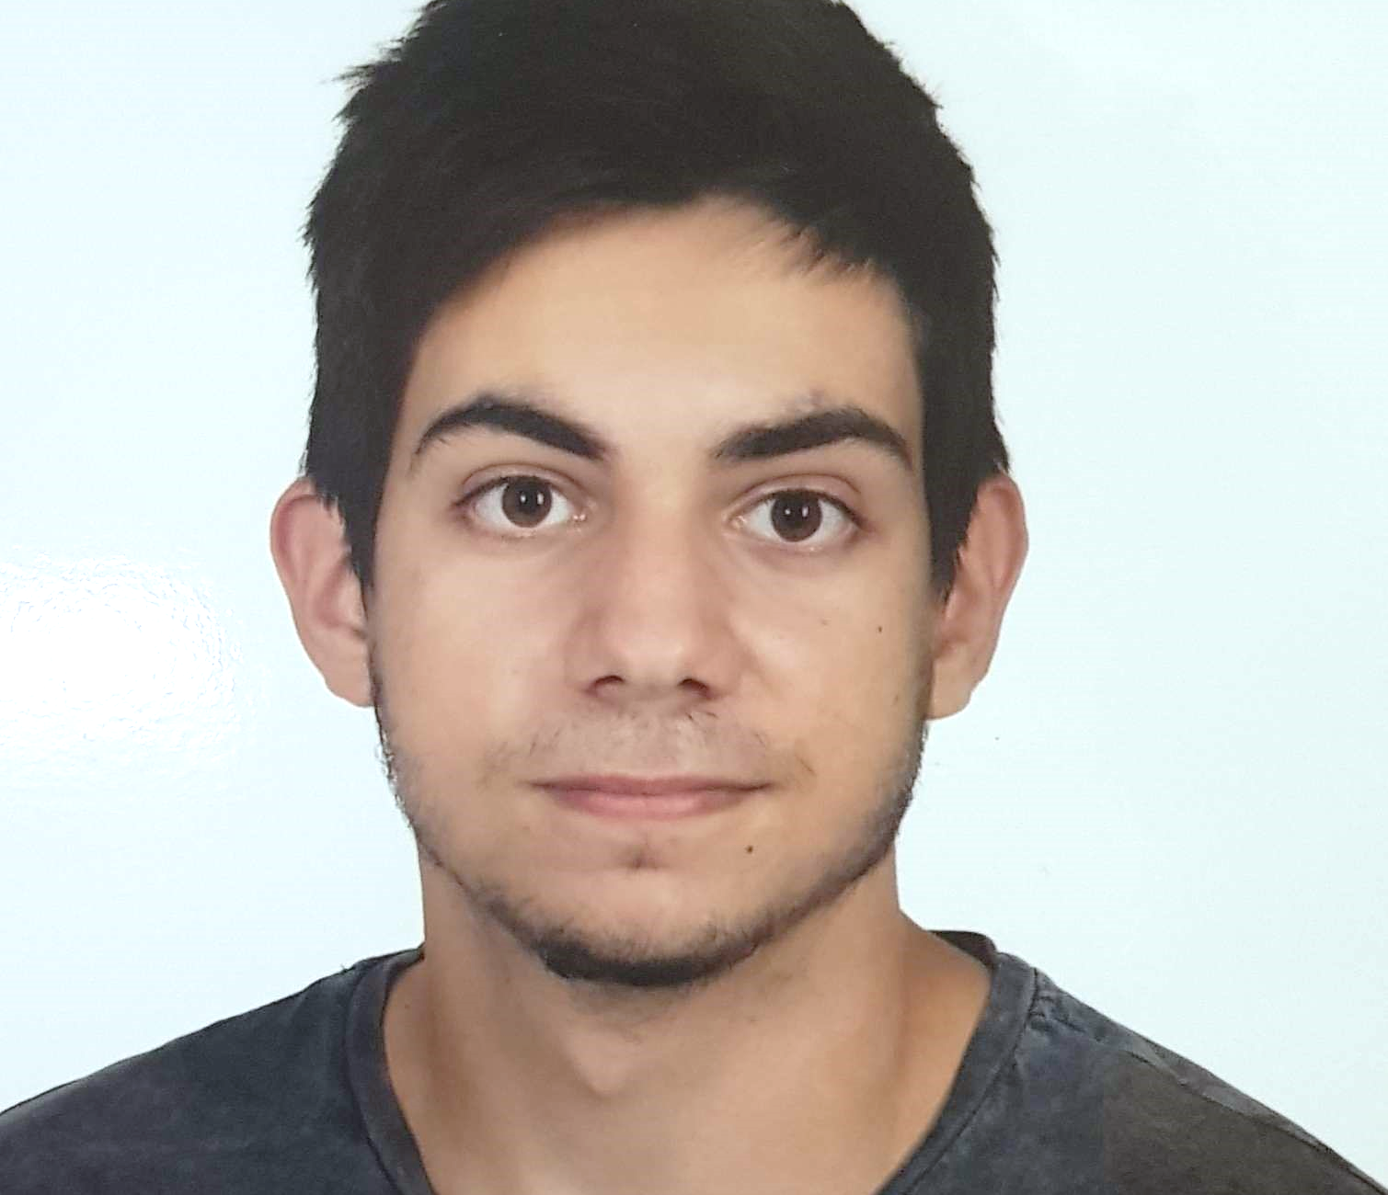
Equipa
David Braga
Diogo Assunção
CEO
CEO

Slide 5



Linha Cronológica
T1
T2
T3
Apresentação do negócio
Elaboração do BPMN do negócio e descrição dos processos
Design e Modelação do domínio
Levantamento dos requisitos, elaboração de modelos de design e modelação
Criação da Base de Dados
Elaboração e implementação do Script da Base de Dados em PostgreSQL

Slide 6

Apresentação do negócio
Análise detalhada

Slide 7

Objetivos para o T1
Pontos realizados
Enquadramento do negócio
Modelação dos Processos de negócio

Slide 8
Objetivos para o T1
Enquadramento do negócio
Vocabulário
CMR | É um documento de acompanhamento. É o documento preparado pela empresa para entregar ao motorista de um veículo.
Guia de transporte | Uma guia de transporte é um documento que declara que uma transportadora leva uma carga de A até B em nome do fornecedor. A guia de transporte declara as mercadorias contidas numa carga e o local onde serão entregues. A guia de transporte declara se devem ser cumpridas obrigações especiais para as mercadorias em questão (que tipo de habilitações são necessárias pelo motorista). O peso é também indicado e pode ser utilizado para verificar se o camião tem excesso de carga.

Slide 9
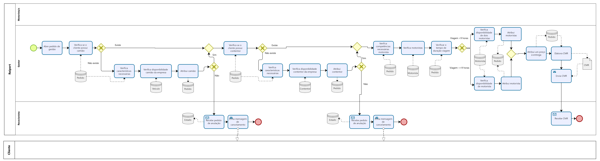
Objetivos para o T1
Criação do BPMN -2 Processo

Slide 10
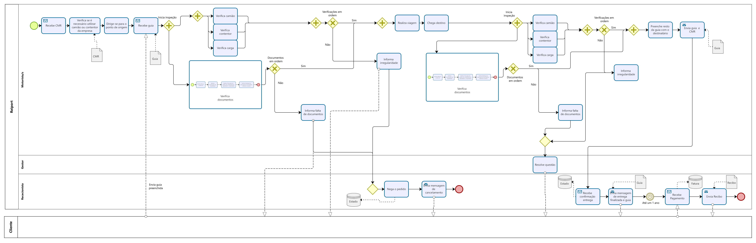
Objetivos para o T1
Criação do BPMN -4 Processo

Slide 11

Design e Modelação do domínio
Análise detalhada

Slide 12
Objetivos para o T2
Pontos realizados
Levantamento de Requisitos
Modelação do Caso de Uso
Modelação de Diagramas e Modelos de Comportamento
Elaboração do Diagrama ER
Elaboração do Modelo Relacional
Elaboração do Modelo de Classes

Slide 13
Levantamento de Requisitos
Requisitos Funcionais
Referência | Descrição | Prioridade
RF01 | Como rececionista, quero Registar um cliente para geri-lo no sistema | Alta
RF02 | Como rececionista, quero Registar Pedido para os poder gerir | Alta
RF03 | Como rececionista, quero poder Alterar os Dados dos Clientes e da sua carga para os atualizar | Média
RF04 | Como rececionista, quero Visualizar todos os Pedidos (agendados, execução, suspensos, anulados e completos) para poder geri-los | Média
RF05 | Como rececionista, quero poder enviar avisos de cancelamento, início do trabalho ou conclusão para o cliente | Baixa
RF06 | Como rececionista, quero poder Alterar os Estados de Entrega para os atualizar | Alta
RF07 | Como rececionista, quero enviar a confirmação do transporte para o cliente | Baixa
RF08 | Como rececionista, quero poder Enviar Ficheiros para diferentes utilizadores do sistema | Alta
RF09 | Como rececionista, quero poder aceder às guias de transporte para as enviar para os clientes | Alta
RF10 | Como rececionista, quero Elaborar/Emitir Faturas para posteriormente enviar para os clientes | Média
RF11 | Como rececionista, quero Elaborar/Emitir Recibo para posteriormente enviar para os clientes que já pagaram | Média
RF12 | Como rececionista, quero Consultar os Ficheiros relativos à entrega para confirmar entregas com clientes | Alta
RF13 | Como gestor, quero Visualizar todos os Pedidos (agendados, execução, suspensos, anulados e completos) para poder geri-los | Alta
RF14 | Como gestor, quero Visualizar o Stock de Veículos e contentores da empresa ReiPort para poder geri-los | Alta
RF15 | Como gestor, quero Consultar os Motoristas disponíveis para poder geri-los | Média
RF16 | Como gestor, quero poder atribuir camião, contentor e motorista para a realização do trabalho | Alta
RF17 | Como gestor, quero verificar se o cliente possui camião e/ou contentor para saber se é necessário atribuir camião da ReiPort | Média
RF18 | Como gestor, quero verificar se a ReiPort possui camião para a entrega para anular o pedido se este não existir | Média
RF19 | Como gestor, quero verificar se a empresa possui contentor para a entrega para anular o pedido se este não existir | Média
RF20 | Como gestor, quero verificar motoristas com as habilitações necessárias para atribuir um trabalho onde estas são necessárias | Média
RF21 | Como gestor, quero verificar se o tempo de duração da viagem é superior a nove horas para atribuir 2 motoristas | Baixa
RF22 | Como gestor, quero calcular o preço de entrega de acordo com as condições definidas | Baixa
RF23 | Como gestor, quero Elaborar CMRs para o enviar à rececionista e Visualizá-los | Alta
RF24 | Como gestor, quero Resolver um aviso de Irregularidade para o poder, posteriormente, resolver | Alta
RF25 | Como rececionista, quero poder aceder ao CMR para confirmar os dados com o cliente | Alta
RF26 | Como motorista, quero poder aceder a todos os ficheiros relativos ao transporte (Guia de transporte, CMR) para conhecer todos os aspetos da entrega | Alta
RF27 | Como motorista, quero Preencher um Formulário de Irregularidades na inspeção do camião, contentor e/ou da carga para colocar no sistema | Alta
RF28 | Como motorista quero Enviar Ficheiros (ex: guia de transporte preenchida) para o sistema | Alta
RF29 | Como cliente, quero me poder Registar no sistema para previsão de serviço | Alta
RF30 | Como cliente, quero Visualizar todos os meus Pedidos (agendados, execução, suspensos, anulados e completos) para ter conhecimento do progresso dos pedidos | Alta
RF31 | Como cliente, quero poder Alterar os meus Dados para os atualizar | Alta
RF32 | Como gestor, quero Registar Camião e/ou Contentor para os adicionar ao Stock | Alta
RF33 | Como Admin, quero Registar, Alterar e Remover qualquer tipo de funcionário para fazer previsão do sistema | Alta

Slide 14
Levantamento de Requisitos
Requisitos Não Funcionais
Referência | Descrição
RNF01 | O sistema deve obrigar o gestor a colocar dois motoristas, quando são estimadas mais de nove horas de viagem
RNF02 | O cliente tem até um ano para efetuar o pagamento
RNF03 | Quando o motorista dá início ao transporte, pelo sistema, o estado da entrega atualiza, automaticamente, para Execução
RNF04 | Um contentor apenas pode carregar um tipo de carga específico
RNF05 | Um pedido apenas e só realiza uma entrega
RNF06 | Quando o motorista preenche o formulário de irregularidades no transporte, pelo sistema, o estado da entrega atualiza, automaticamente, para Anulado

Slide 15
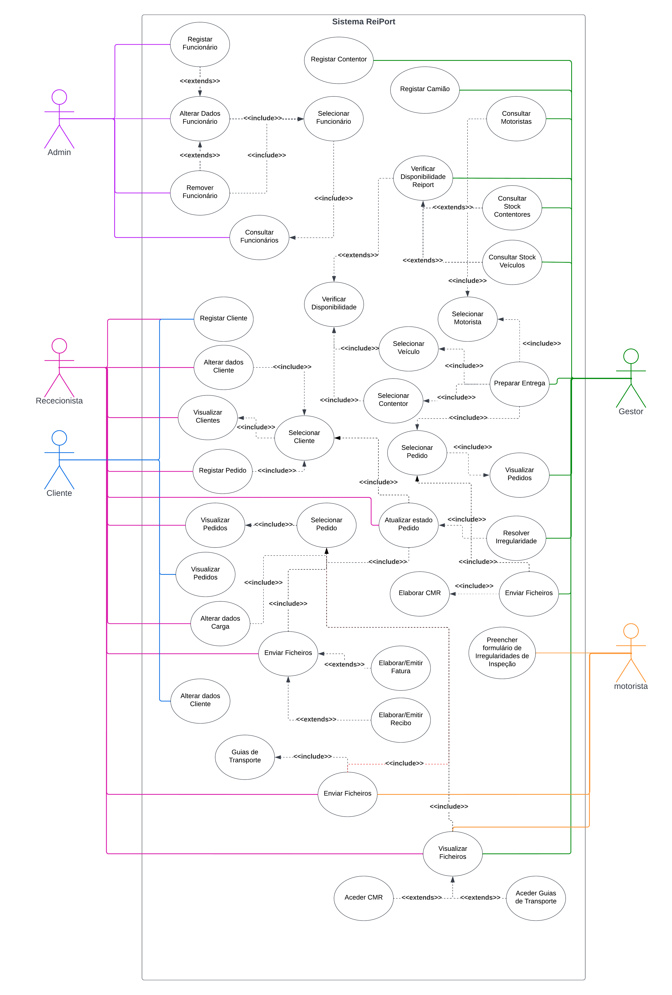
Casos de uso

Slide 17
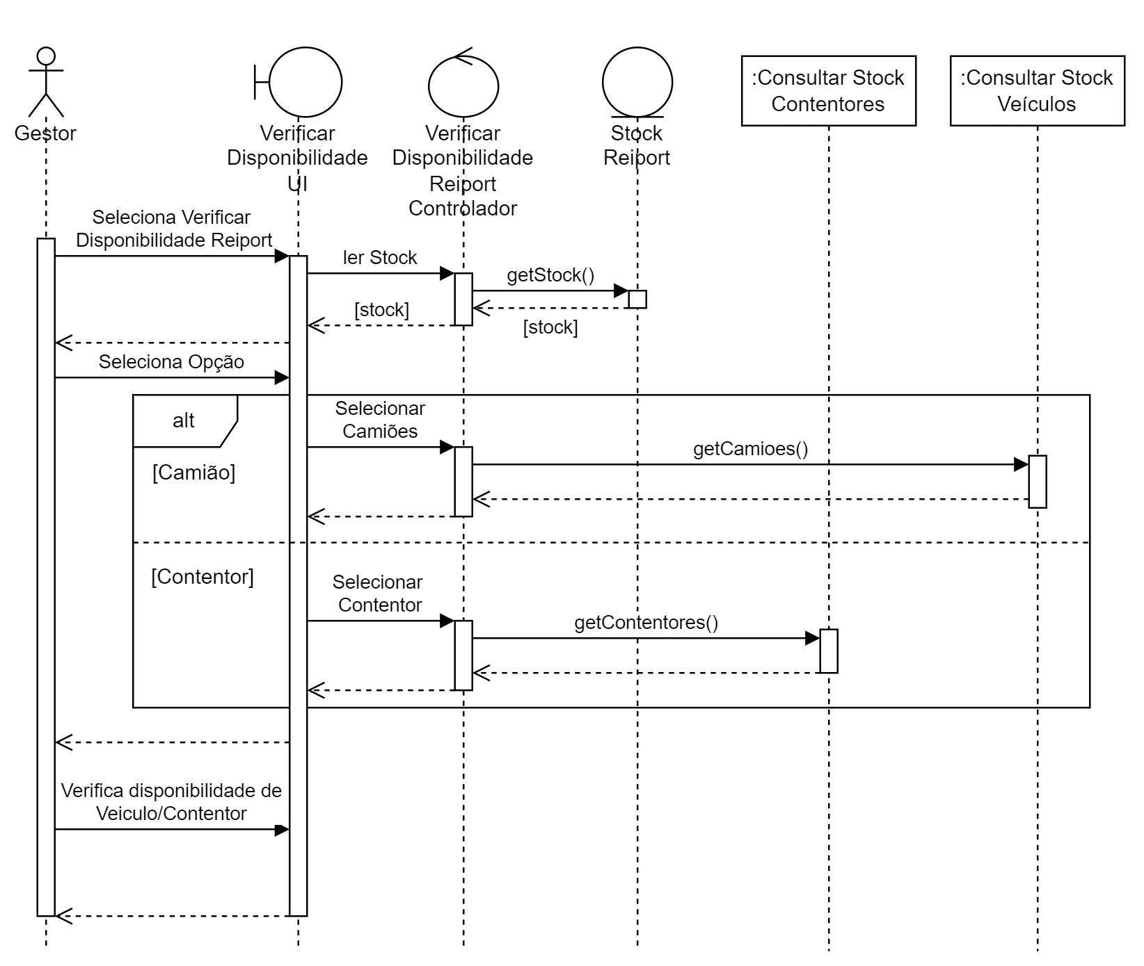
Template Caso de Uso
Uso Caso 23: | Verificar Disponibilidade Reiport
Ator Principal: | Gestor
Requisitos | RF17, RF18, RF19
Pré-Requisitos: | Gestor tem de estar autenticado
Pós-Requisitos:
Cenário Principal: | Gestor pesquisa Stock Reiport Gestor seleciona Camião Sistema apresenta Stock de Camiões Reiport Gestor verifica se camião se encontra disponível para a entrega do pedido
Cenários Alternativos: | Selecionar Contentor Sistema apresenta Stock de Contentores Reiport Gestor verifica se contentor se encontra disponível para a entrega do pedido
Exceções: | Contentor ou Camião com estas especificações não existe Contentor ou Camião com estas especificações está a ser utilizado
Diagrama de Sequência

Slide 18
Template Caso de Uso
Uso Caso 26: | Preparar Pedido
Ator Principal: | Gestor
Requisitos | RF13, RF15, RF16, RF17, RF18, RF19, RF20, RF21, RF22, RF25
Pré-Requisitos: | Gestor tem de estar autenticado
Pós-Requisitos: | Pedido é preparado
Cenário Principal: | Gestor pesquisa Pedidos Sistema lista Pedidos Gestor seleciona Pedido Gestor verifica disponibilidade de camião pelo Cliente Gestor inicia “Registar Camião” Gestor verifica disponibilidade de contentor ou contentores pelo Cliente Gestor inicia “Registar Contentor” Gestor pesquisa motoristas com habilitações necessárias Gestor verifica tempo estimado da viagem Gestor marca uma data de início de entrega Gestor pesquisa e seleciona 1 motorista com disponibilidade Atribui preço à entrega Sistema apresenta dados para confirmação Gestor confirma Gestor inicia “Enviar Ficheiro”
Cenários Alternativos: | Camião do Cliente não existe Gestor verifica especificações de camião necessário Gestor inicia “Verificar Disponibilidade Reiport” Gestor seleciona camião da Empresa Contentor do Cliente não existe Gestor verifica especificações de contentor necessário Gestor inicia “Verificar Disponibilidade Reiport” Gestor seleciona contentor da Empresa Cliente disponibiliza um de dois contentores necessário Gestor verifica especificações de contentor necessário Gestor inicia “Verificar Disponibilidade Reiport” Gestor seleciona contentor do Stock da Reiport Cliente necessita de dois contentores Gestor verifica especificações de contentores necessários Gestor inicia “Verificar Disponibilidade Reiport” Gestor seleciona contentores do Stock Reiport Tempo Viagem maior que 9 horas Gestor seleciona 2 motoristas
Exceções: | Não existe Pedido Não existe Camião, quer Cliente quer de Stock Reiport Não existe Contentor, quer Cliente quer de Stock Reiport Não existe Motorista

Slide 19
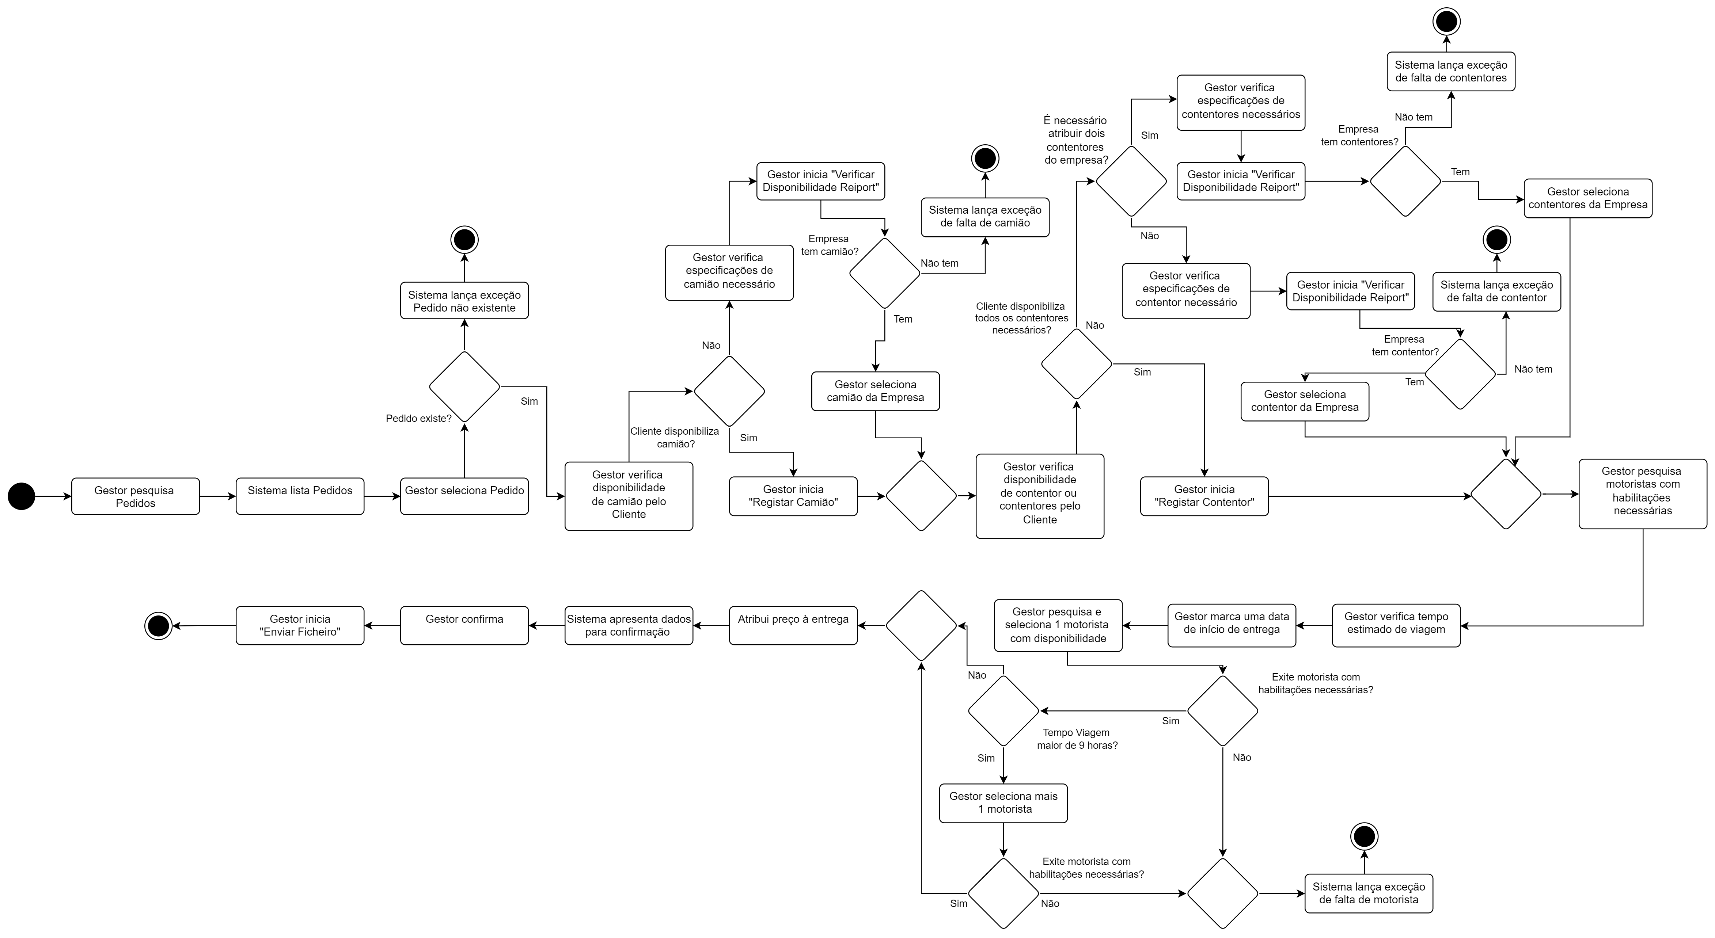
Diagrama de Atividades do Caso de Uso

Slide 20
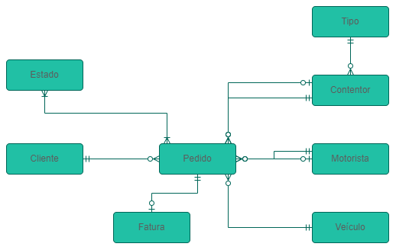
Modelo DER

Slide 21
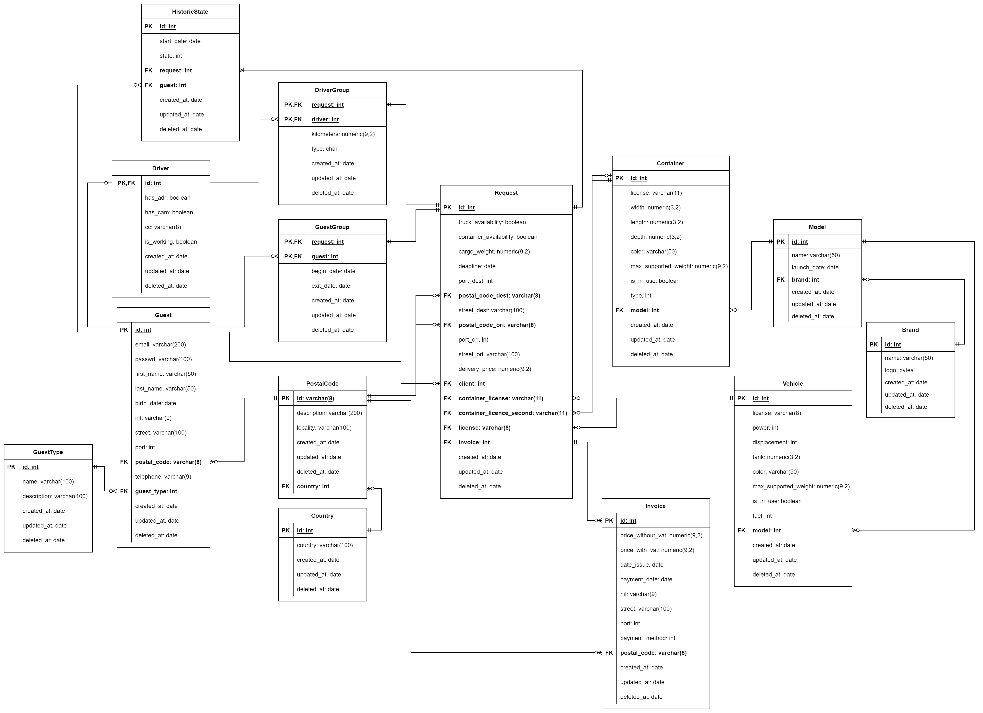
Modelo Relacional

Slide 22
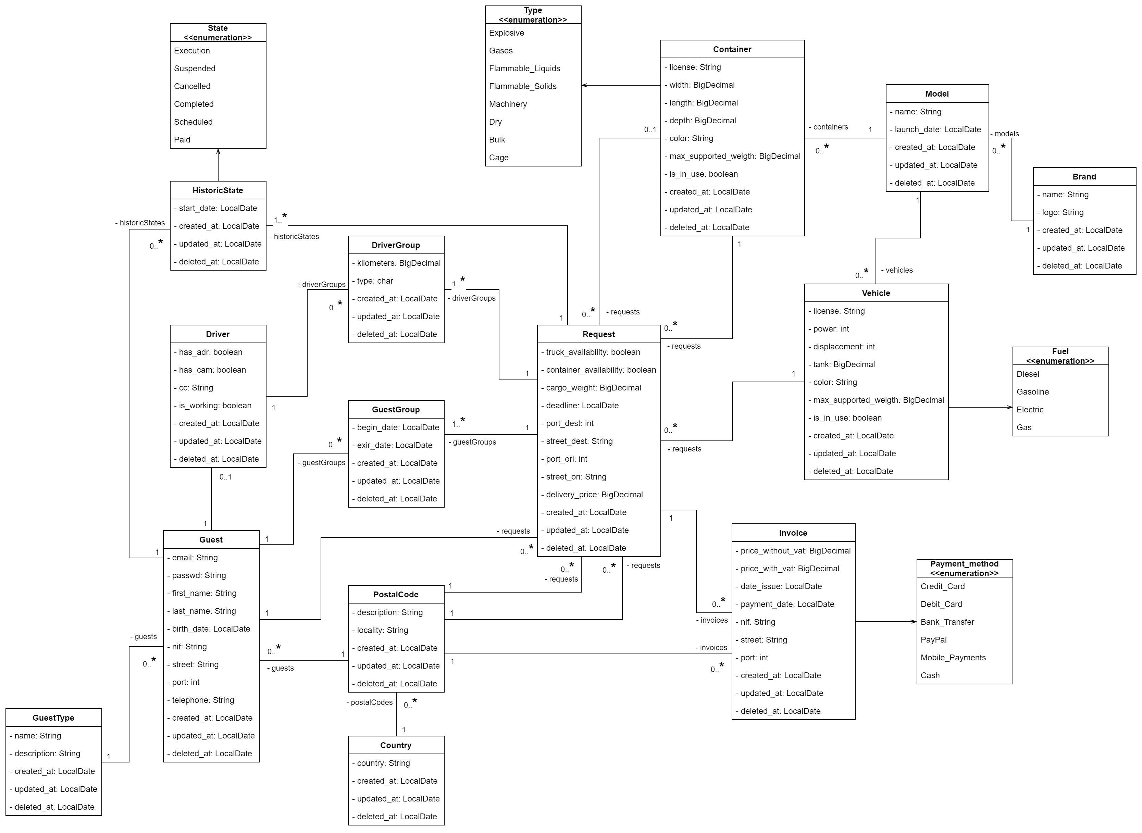
Modelo De Classes

Slide 23
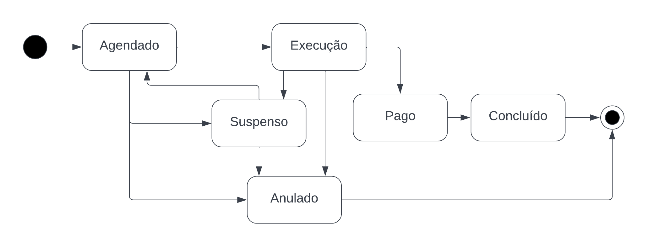
Diagrama de Transição de Estados do Pedido

Slide 24

Base de Dados
Análise detalhada

Slide 25

Objetivos para o T3
Pontos realizados
Scripts de Creates
Scripts de Inserts
Scripts de Views
Scripts de Triggers
Scripts de Indexes
Script de Store Procedure

Slide 26
Objetivos para o T3
Exemplo de Create
CREATE TABLE Driver(
id INT NOT NULL,
has_adr BOOLEAN NOT NULL DEFAULT FALSE,
has_cam BOOLEAN NOT NULL DEFAULT FALSE,
cc VARCHAR(8) NOT NULL,
is_working BOOLEAN NOT NULL DEFAULT FALSE,
created_at DATE DEFAULT now(),
updated_at DATE DEFAULT NULL,
deleted_at DATE DEFAULT NULL,
PRIMARY KEY (id),
CONSTRAINT driver_fk1
FOREIGN KEY (id)
REFERENCES guest (id)
);

Slide 27
Objetivos para o T3
Exemplos de Inserts
insert into Country (country) values ('Portugal');
INSERT INTO PostalCode (id, locality, country) VALUES ('4200-014', 'Porto', 17);
insert into Guest (email, passwd, first_name, last_name, birth_date, nif, street, port, postal_code, telephone, guest_type) values ('kredmile1@psu.edu', 'CzslLV4iScF', 'Kippie', 'Redmile', '2009-07-22', 826161141, 'Garrison', '50890', '1000-139', 104547699, 4);
insert into Request (truck_availability, container_availability, cargo_weight, deadline, port_dest, postal_code_dest, street_dest, port_ori, street_ori, delivery_price, container_license, container_license_second, license, client, invoice, postal_code_ori) values (true, true, 1038671, '10/26/2024', '74', '3040-474', 'Village Green', '6', 'Ryan', 192723.18, 'H2-53-E8', 'W2-43-Q4', 'A2-03-D1', 36, NULL, '4900-281');

Slide 28
Objetivos para o T3
Exemplo de View
create view requestDriver
as select
ri.request_id,
guest.first_name || ' ' || guest.last_name as driver_full_name,
d.has_adr as adr,
d.has_cam as cam,
d.cc as cc,
d.is_working,
case
when dg.type = 'p' then 'Principal'
when dg.type = 'c' then 'Co-Piloto'
end as type,
dg.kilometers
from requestInfo ri
inner join DriverGroup dg
on ri.request_id = dg.request
inner join driver d
on d.id = dg.driver
inner join guest guest
on guest.id = d.id
;

Slide 29
Objetivos para o T3
Exemplo de Trigger
create or replace function log_change_driver_type()
returns trigger
language plpgsql
as $$
declare
_drivers int;
begin
select count(*)
from drivergroup
where request = new.request
into _drivers;
if _drivers > 1 then
update drivergroup
set type = 'c'
where request = new.request and driver = new.driver;
else
update drivergroup
set type = 'p'
where request = new.request and driver = new.driver;
end if;
return new;
end;
$$;
create or replace trigger alterar_tipo_driver
after insert
on drivergroup
for each ROW
execute procedure log_change_driver_type();

Slide 30
Objetivos para o T3
Exemplos de Indexes
create unique index indexRequest
on request (id);
create unique index indexContainer
on container (license);
create unique index indexVehicle
on Vehicle (license);

Slide 31
Objetivos para o T3
Exemplo de Store Procedure
Create OR replace PROCEDURE addClient (
g_email VARCHAR,
g_passwd VARCHAR,
g_first_name VARCHAR,
g_last_name VARCHAR,
g_birth_date DATE,
g_nif VARCHAR,
g_street VARCHAR,
g_port INT,
g_postal_code VARCHAR,
g_telephone VARCHAR
)
LANGUAGE plpgsql
AS $$
BEGIN
INSERT INTO Guest (email, passwd, first_name, last_name, birth_date, nif, street, port, postal_code, telephone, guest_type) VALUES
(g_email, g_passwd, g_first_name, g_last_name, g_birth_date, g_nif, g_street, g_port, g_postal_code, g_telephone, 1);
END $$;
call addClient ('maiaMaria@gmail.com', 'noonewillfindout12?!', 'Maia', 'Maria', '1985-02-07', '837502849', 'Rua Cesario Verde', 220, '3420-177', '917503249');

Slide 32

Conclusão
Com este projeto, complementamos a matéria alvo de aprendizagem nas aulas das Unidades Curriculares de Engenharia de Software I e Base de Dados, além de desenvolver a nossa capacidade de trabalhar em equipa, para obter o melhor resultado possível.

Slide 33
Trabalhos Futuros
Assim, no 2º Semestre, pretendemos continuar a desenvolver este projeto e criar uma plataforma web e desktop.
We will be back!

Slide 34


